Slide 1

Исследование приливного влияния Луны на ионосферу
по данным ГФО "Михнево"
Сапунова А.И., Ряховский И.А., Поклад Ю.В., Лобанова В.С

Slide 2
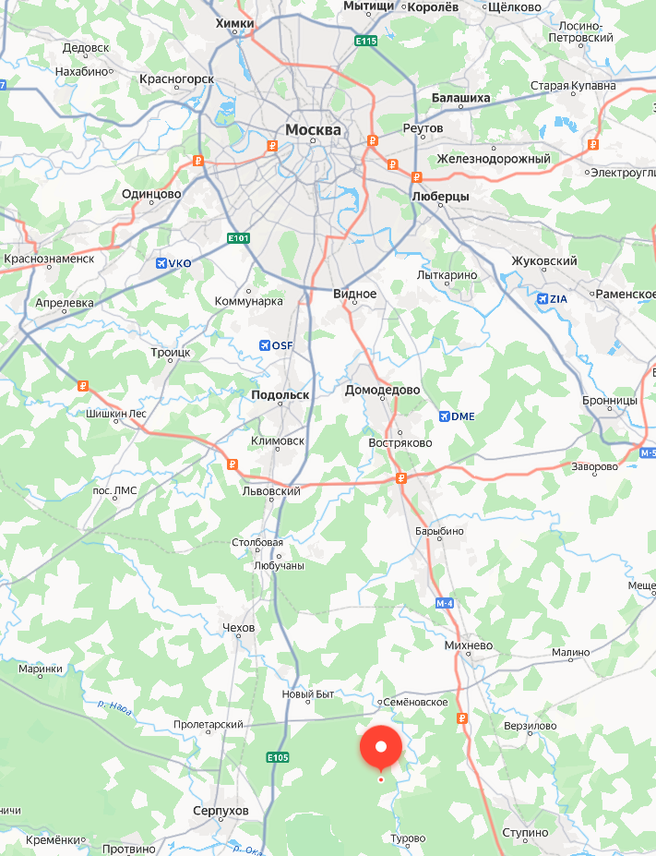
ГФО «Михнево»
Основные характеристики приемников
Спутниковая система – GPS | Javad Sigma 3T | Javad Prego
Принимаемые частоты, МГц | L1=1575.42 L2=1227.60 L5=1176.45 | L1=1575.42 L2=1227.60
Частота оцифровки | 1 Гц

Slide 3
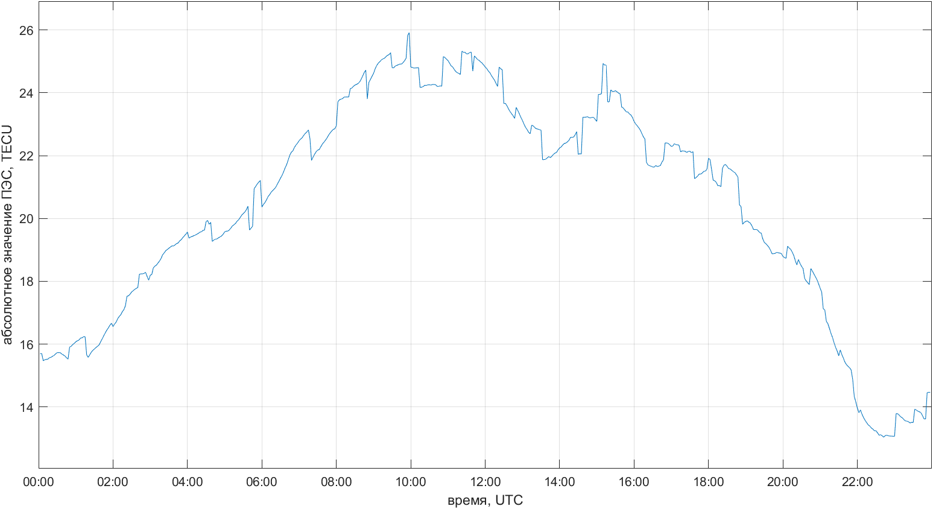
Абсолютное значение ПЭС
Суточный ход абсолютное значения ПЭС 29 мая 2016 года

Slide 4
Данные ГНСС приемника
Ход абсолютного значения ПЭС за весь период наблюдений, усредненный по данным обоих приемников (синим). Изменение значения индекса F10.7 (оранжевым)
Спектр абсолютного значения ПЭС за 8 лет, полученный по данным приемников геофизической обсерватории «Михнево».

Slide 5
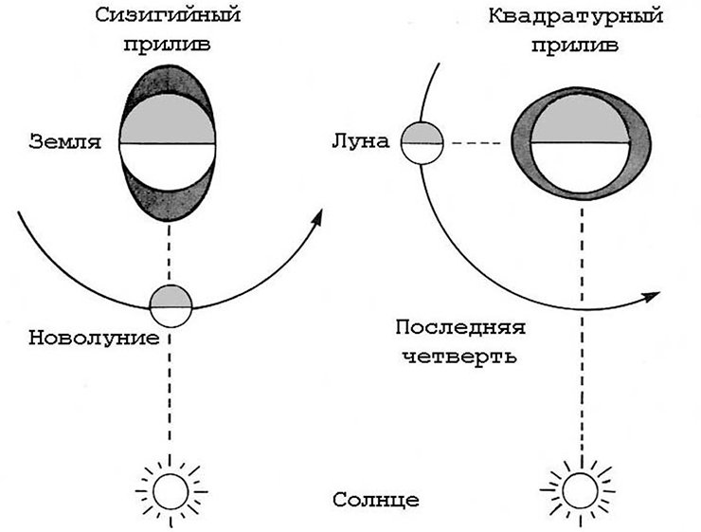
Данные ГНСС приемника
Спектр абсолютного значения ПЭС за 8 лет, полученный по данным приемников геофизической обсерватории «Михнево».

Slide 6
Сопоставление с конфигурациями Луны
По расчетным эфемеридам Луны определялся ее фазовый угол, на момент начала временного ряда. Фаза Луны изменяется в соответствии с выражением
$Ф=\frac{1+\cos\left(φ\right)}{2}$,
где Ф – фаза Луны, φ – фазовый угол (угол Солнце-Луна-Земля). В силу того, что радиус лунной орбиты много меньше расстояния до Солнца фазовый угол может рассматриваться как линейно изменяющаяся величина.
Сопоставление фаз Луны и моды с периодом 29.5 суток

Slide 7
Результаты анализа СДВ
Ход значения амплитуды сигналов станции GBZ (54.91° N, 3.28° W), нТл
Спектр амплитуды СДВ сигналов станции GBZ, полученный по данным приемников геофизической обсерватории «Михнево».

Slide 8
Периодограмма Ломба-Скаргла
Спектр амплитуды СДВ сигналов, полученный с помощью Фурье-преобразования
Спектр амплитуды СДВ сигналов, полученный с помощью метода Ломба-Скаргла

Slide 9
Выводы
Широкий пик возмущений с периодами 25-28 суток связан с дифференциальным вращением Солнца вокруг своей оси (экваториальный период его обращения значительно отличается от периода приполярных областей).
Показано, что цикл смены лунных фаз влияет на абсолютное значение ПЭС. Максимальный эффект наблюдается в полнолуние и новолуние, во время сизигийных приливов. Величина влияния Луны на абсолютное значение полного электронного содержания составляет 0.3 TECU для среднеширотной ГФО «Михнево».
Полученные 29.5 и 14.7 суточные гармоники не являются проявлением одного процесса. Итоговый вклад лунного гравитационного влияния и отраженного излучения не могут образовать моду такой амплитуды. Этот эффект может быть обусловлен попаданием Луны в хвост плазмосферы.
В нижних слоях ионосферы не зафиксированы гармоники с периодами 29.5 суток. Это может быть связанно с малостью вклада этого эффекта для данной области.

Slide 10
Выводы
СПАСИБО ЗА ВНИМАНИЕ
Широкий пик возмущений с периодами 25-28 суток связан с дифференциальным вращением Солнца вокруг своей оси (экваториальный период его обращения значительно отличается от периода приполярных областей).
Показано, что цикл смены лунных фаз влияет на абсолютное значение ПЭС. Максимальный эффект наблюдается в полнолуние и новолуние, во время сизигийных приливов. Величина влияния Луны на абсолютное значение полного электронного содержания составляет 0.3 TECU для среднеширотной ГФО «Михнево».
Полученные 29.5 и 14.7 суточные гармоники не являются проявлением одного процесса. Амплитуда моды с периодом, равным синодическому месяцу Луны имеет большую амплитуду, поэтому не может являться проявлением приливного взаимодействия. Так же данная гармоника не может быть описана вкладом вращения Солнца.
В нижних слоях ионосферы не зафиксированы гармоники с периодом 29.5 суток. Это может быть связанно с малостью вклада этого эффекта для данных областей.

